Slide 1
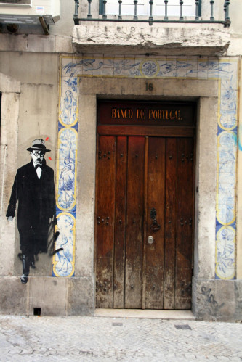
Images de Lisbonne (Tabucchi, Quignard)
Nathalie Roelens
(Université du Luxembourg)

Slide 2
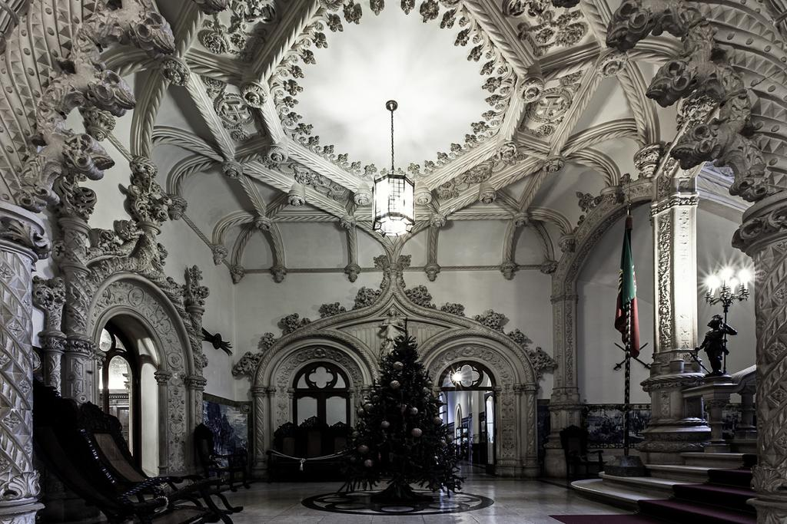
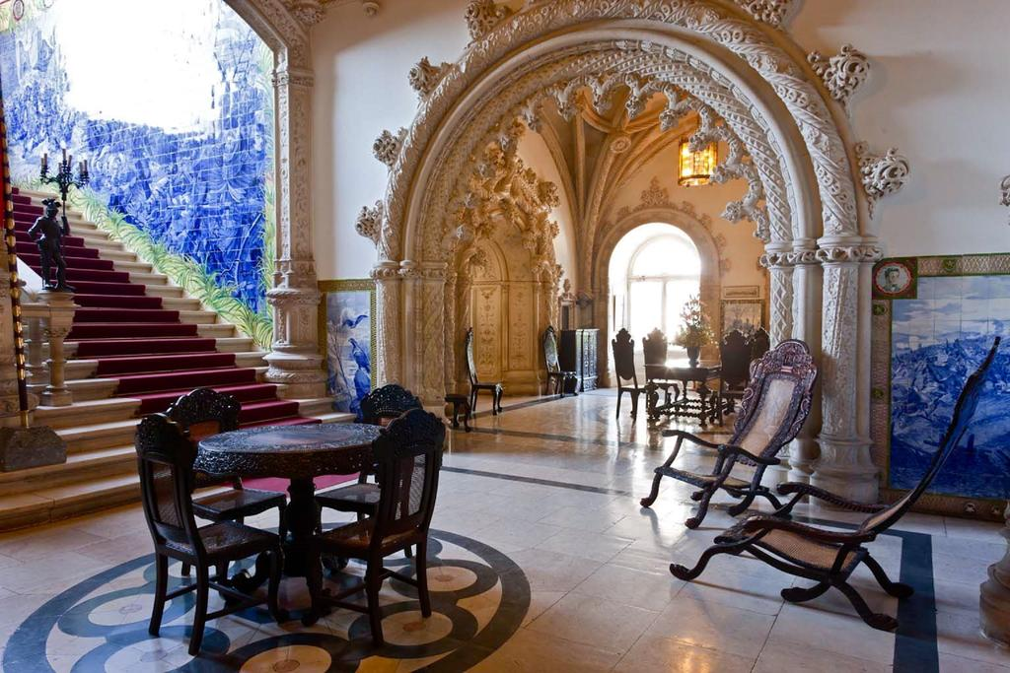
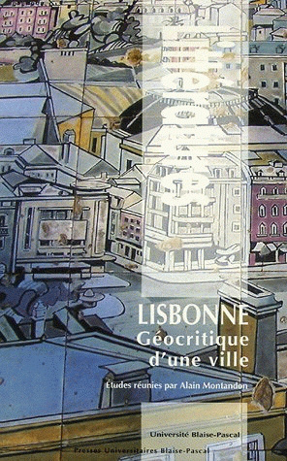
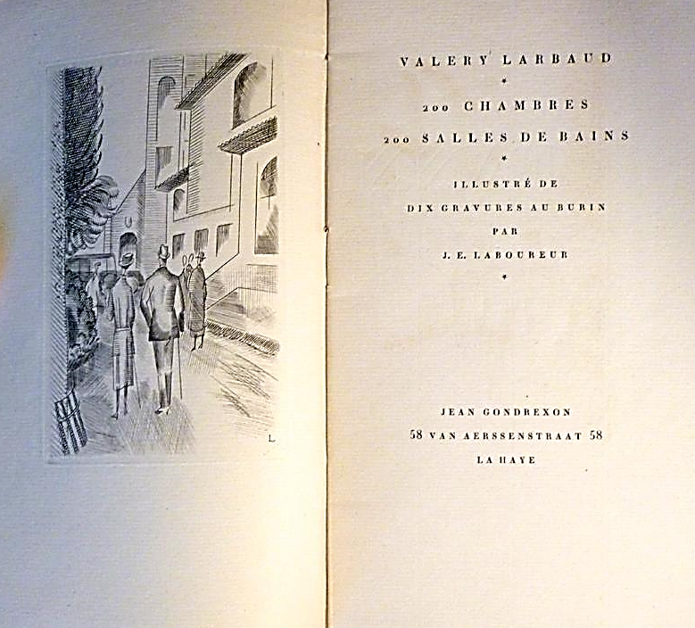
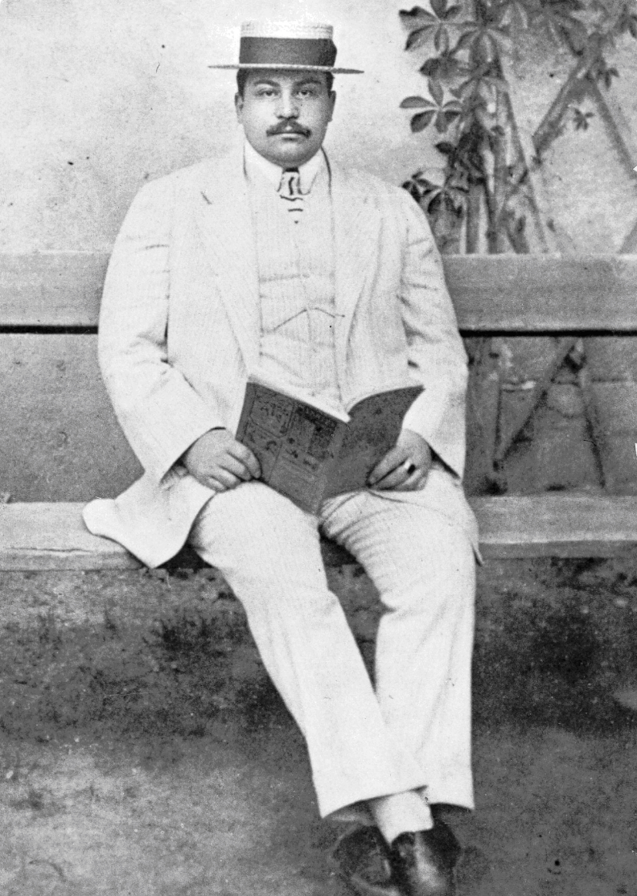
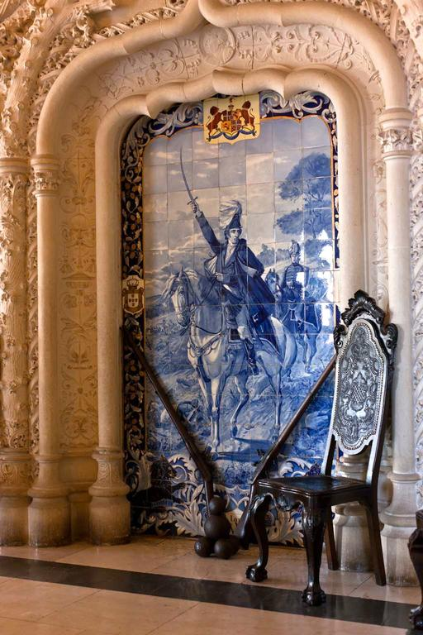
Introduction : imagologie ou géocritique de Lisbonne
Valery Larbaud
Palace Hotel do Bussaco

Slide 3
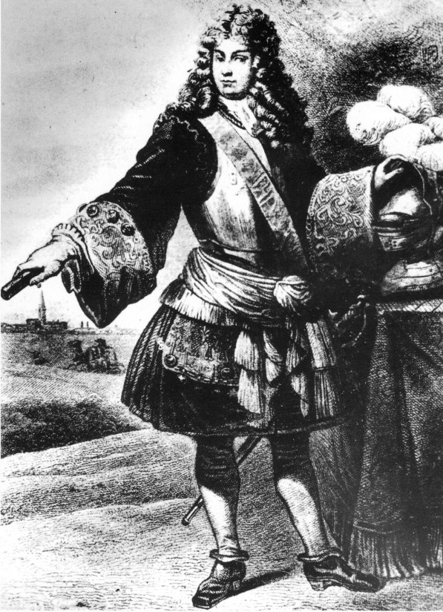
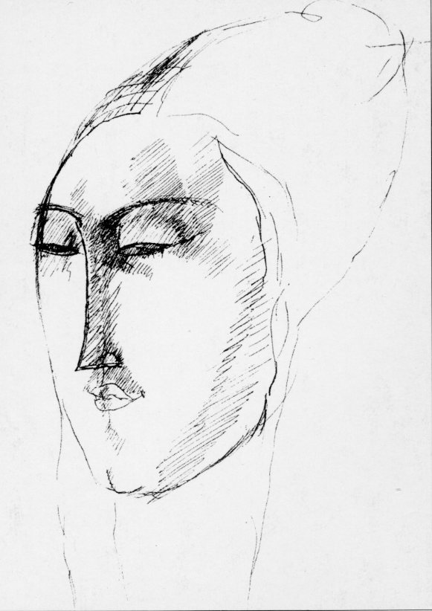
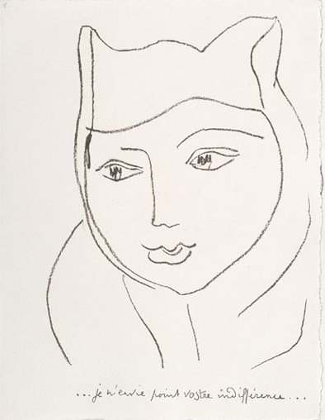



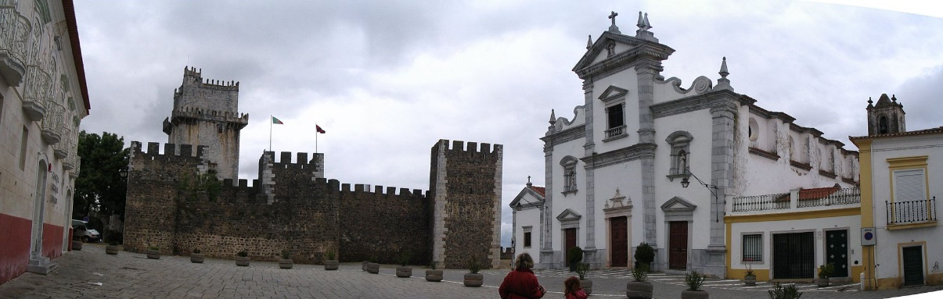
1. Lettres portugaises, 1669
Le Chevalier de Chamilly
Mariana Alcoforado par Matisse, 1946
par Modigliani, 1930
(a Guerra de Restauração, 1640-1668)
Couvent de Nossa Senhora da Conceição à Beja, dans l’Alentejo

Slide 4
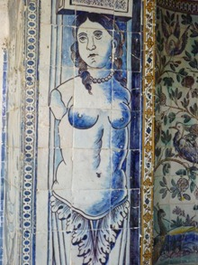
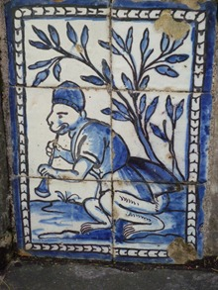

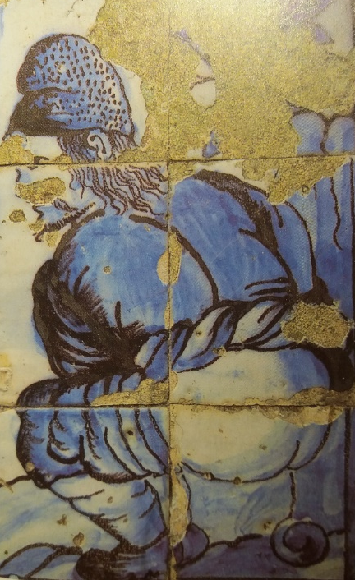
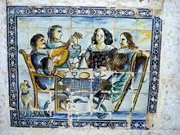
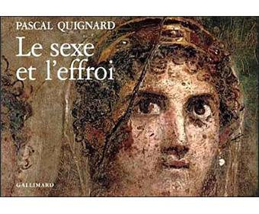
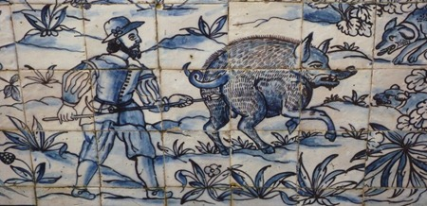
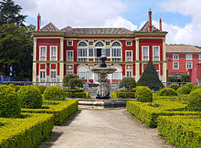
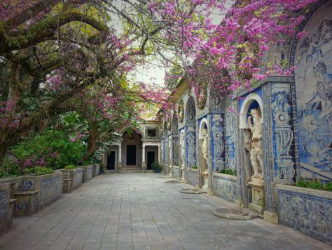
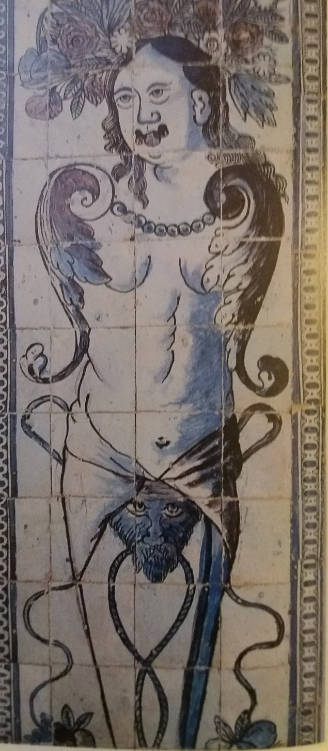
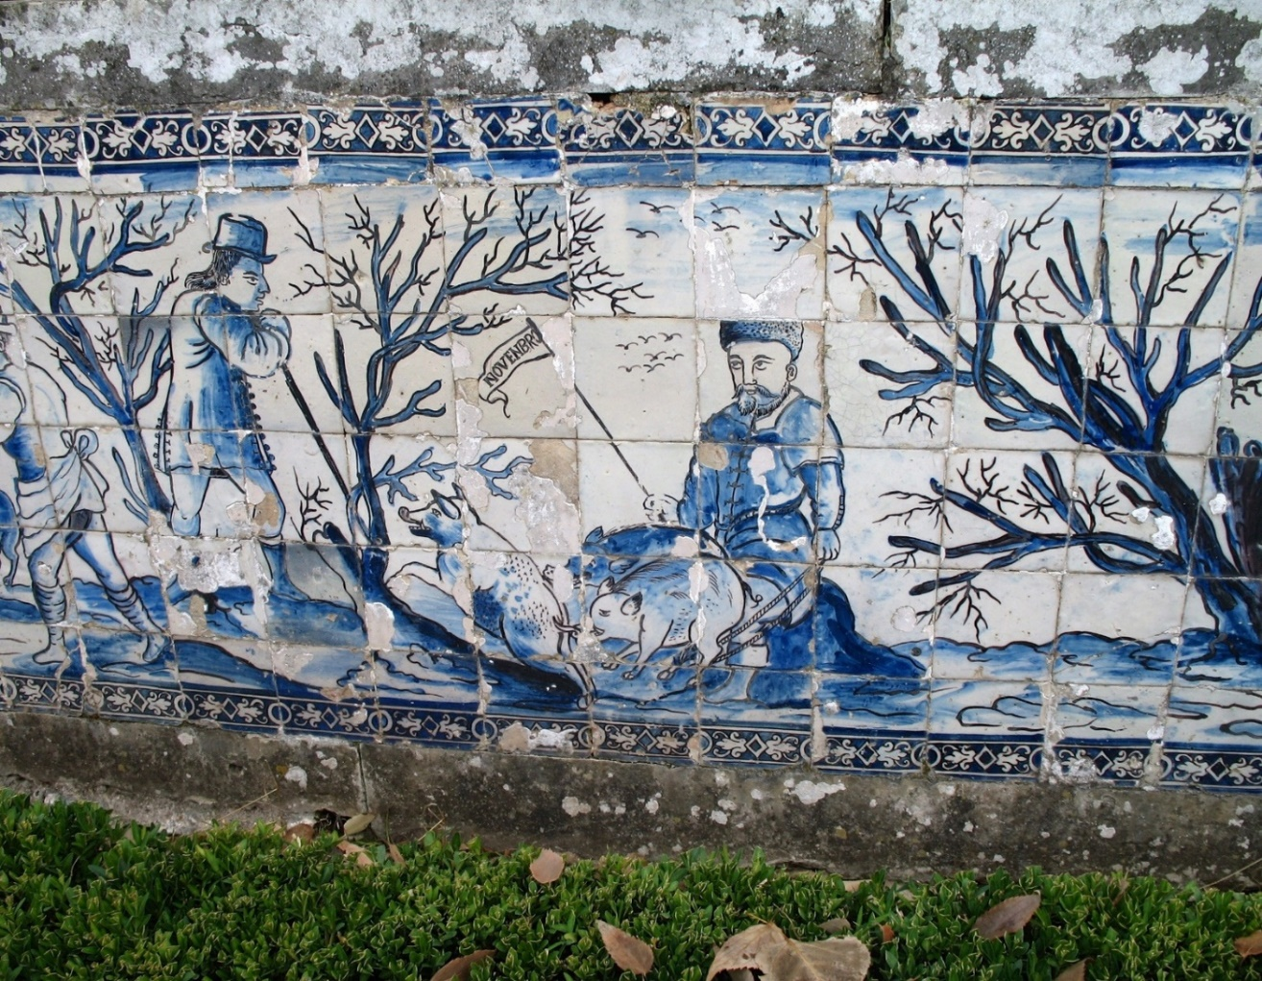
2. Pascal Quignard, La Frontière, 1992
1994
1640 : Francisco de Mascarenhas
(proche du duc de Bragance, Pierre II),
Monsieur de Jaume – Madame d’Oeiras

Slide 5

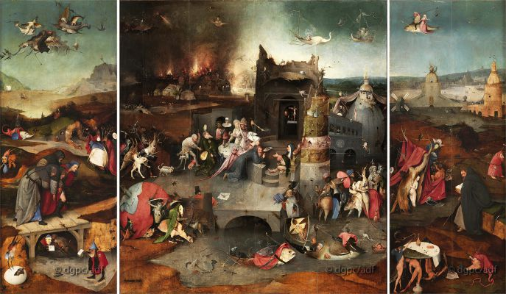
3. Antonio Tabucchi, Requiem. Uma Alucinação, 1991
« Não sou nada.
Nunca serei nada,
Não posso querer ser nada.
À parte isso, tenho em mim todos
os sonhos do mundo. »
Álvaro de Campos
(Fernando Pessoa),
Tabacaria, 1928
-
Jérôme Bosch, La Tentation de saint Antoine, triptyque, v. 1501, h/panneau, 131,5 x 226 cm, Museu Nacional de Arte Antiga, Lisbonne

Slide 6
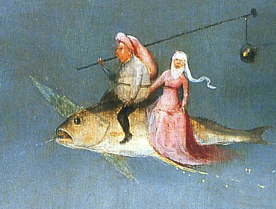
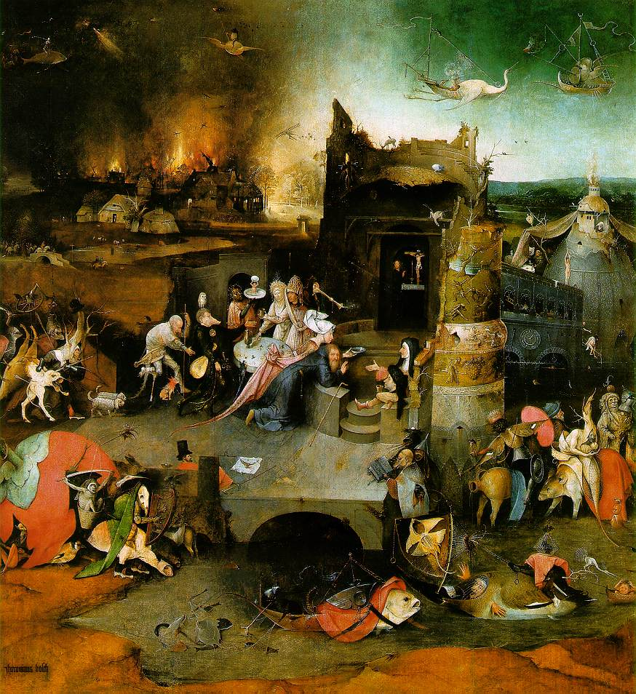
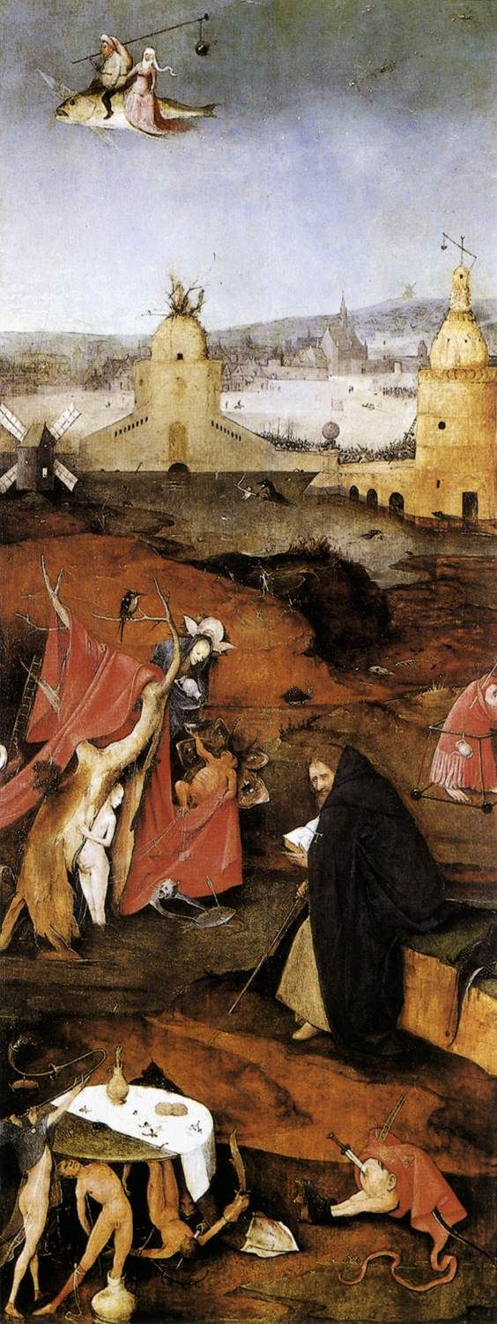
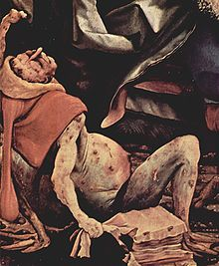
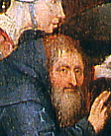
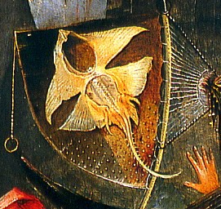
Grünewald, Retable d’Issenheim (détail), v. 1514 : homme atteint du mal des ardents, au ventre gonflé et couvert d’ulcères.

Slide 7


1989
2013
L’angelo nero, 1991 - « Voix portées par quelque chose, impossible de dire quoi »
- « Nuit, mer ou distance »

Slide 8
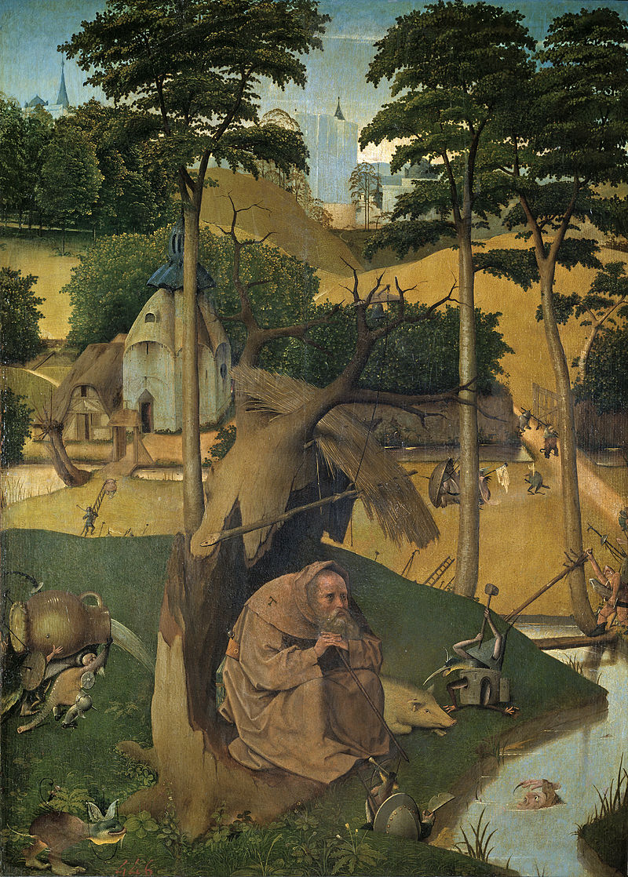

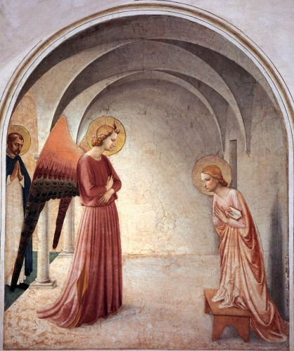
1987
illustration : miniature d’un
bréviaire du 15^{ième} siècle
Jerôme Bosch, Le petit saint Antoine,
après 1490, h/panneau,
73 x 52 cm, Prado, Madrid
Fra Angelico, Annonciation, 1442,
fresque, couvent San Marco, Florence

Slide 9
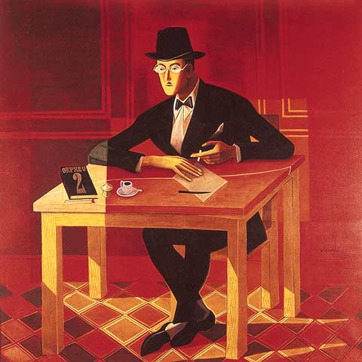
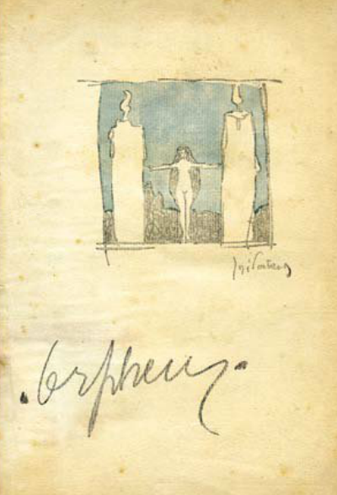


Conclusion : Pessoa et Ulysse
« Je ne suis plus à moi. Je suis un fragment de moi conservé dans un musée abandonné » (Fernando Pessoa, Lettre à sa mère, 1914)
Jose de Almada Negreiros, Retrato de Fernando Pessoa, 1954, óleo sobre tela, 201 x 201 cm, Café Irmãos Unidos

Slide 10

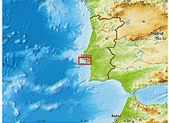
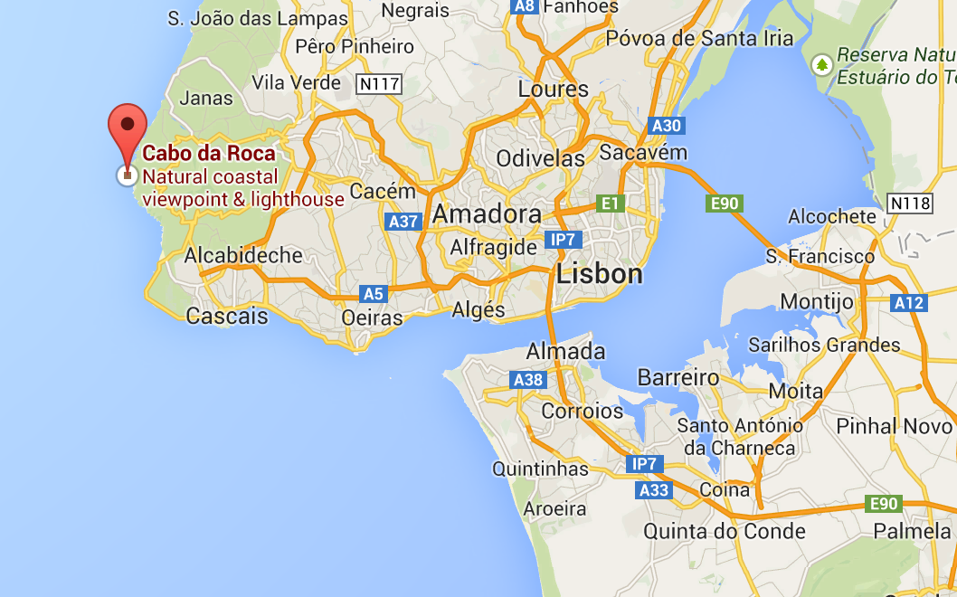
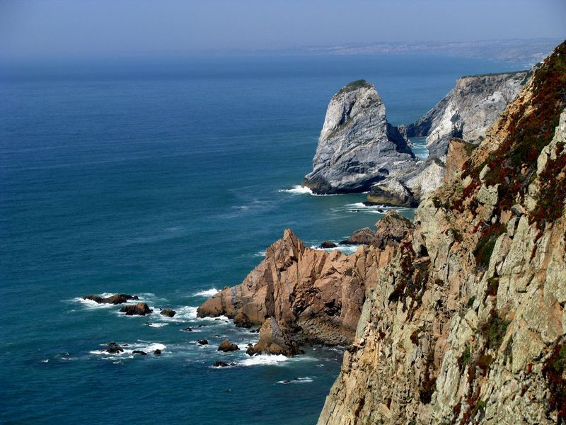
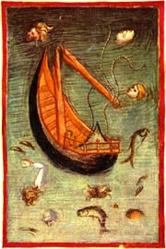
Olisipone fondée par Ulysse
« Ibi oppidum Olisipone Vlixi conditum » (Livre de Solin, 3^{ième} siècle)
« O frati », dissi, « che per cento milia
perigli siete giunti a l’occidente,
a questa tanto picciola vigilia
d’i nostri sensi ch’è del rimanente
non vogliate negar l’esperïenza,
di retro al sol, del mondo sanza gente.
Considerate la vostra semenza:
fatti non foste a viver come bruti,
ma per seguir virtute e canoscenza ».
[…]
Tre volte il fé girar con tutte l’acque;
a la quarta levar la poppa in suso
e la prora ire in giù, com’ altrui piacque,
infin che ‘l mar fu sovra noi richiuso.
(Dante Alighieri, L’inferno, Canto XXVI, 112-142)
Courtesy Isabel Marcos
Finis terrae :
Cabo da Roca
Anonimo fiorentino, Il naufragio della nave di Ulisse (1390-1400)

